Slide 1

커피니 원격 주문 프로젝트
박민지 사원, 오종석 사원

Slide 2
1.프로젝트 계획서

Slide 3
개요
방명록과 게시판을 활용하여 회원제 음료 주문 사이트를 구현해본다.
Mvc 패턴을 이용하여 웹 페이지를 구현하여 여태까지 배운 내용을 종합적으로 정리해본다.

Slide 4
User Story(계획)
회원가입을 한다.
로그인을 한다.
메뉴판을 본다.
메뉴판에서 물건을 선택한다.
검색가능
수량조절가능
실시간 가격조회
물건을 주문한다.
로그아웃을 한다.

Slide 5
화면구성
메뉴주문
- list.jsp
(메뉴별 수량조절, 실시간 총 금액표시)
- product.jsp
(메뉴별 가격, 칼로리 정보)
- result.jsp
(주문확인 및 주문화면)
===========================
소통 게시판
- list.jsp ( 글 목록 )
- write.jsp (글 쓰기)
- modify.jsp (글 수정)
===========================
** 웹 구조
- header.jsp (import)
- navigation.jsp (import)
- footer.jsp (import)
- main.jsp
=========================
로그인처리
- loginform.jsp
- loginsuccess.jsp
- joinform.jsp
=========================

Slide 6
DB 구성
Member(회원관리)
NO(NUMBER), NAME(VARCHAR2), EMAIL(VARCHAR2), PASS(VARCHAR2), JOINDATE(VARCHAR2)
Board(게시판)
NO(NUMBER), TITLE(VARCHAR2), CONTENT(VARCHAR2), MEMBERNO(NUMBER), MEMBERNAME(VARCHAR2), VIEWCNT(NUMBER), DATE
Product(제품추가/삭제)
NO(NUMBER), NAME(VARCHAR2), PRICE(VARCHAR2), CONTENT(VARCHAR2), ORDERNO(NUMBER)
SEQUENCE
MEMBER_NO_SEQ
BOARD_NO_SEQ
PRODUCT_NO_SEQ PRIMARYKEY

Slide 7
2.프로젝트 개요서

Slide 8
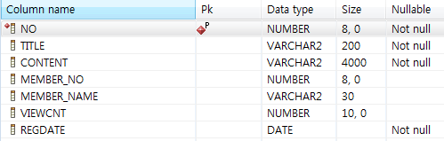
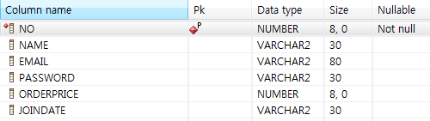
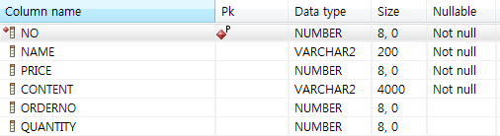
DB 생성
board
member
product

Slide 9
DB 생성 script
BOARD
MEMBER
PRODUCT
drop table board;
drop sequence board_no_seq;
ALTER TABLE board
ADD ( CONSTRAINT board_no_pk PRIMARY KEY ( no ) );
drop table member;
drop sequence member_no_seq;
CREATE TABLE member
(
no NUMBER(8),
name VARCHAR2(30),
email VARCHAR2(80),
password VARCHAR2(30),
orderprice NUMBER(8),
joindate VARCHAR2(30)
) ;
drop table product;
drop sequence product_no_seq;
CREATE TABLE product
(
no NUMBER(8),
name VARCHAR2(200) NOT NULL,
price NUMBER(8) NOT NULL,
content VARCHAR2(4000) NOT NULL,
orderno NUMBER(8),
quantity NUMBER(8)
) ;
CREATE SEQUENCE board_no_seq
START WITH 1
INCREMENT BY 1
MAXVALUE 99999999
NOCACHE
NOCYCLE;
ALTER TABLE member
ADD ( CONSTRAINT member_no_pk
PRIMARY KEY ( no ) );
CREATE SEQUENCE member_no_seq
START WITH 1
INCREMENT BY 1
MAXVALUE 99999999
NOCACHE
NOCYCLE;
ALTER TABLE product
ADD ( CONSTRAINT product_no_pk
PRIMARY KEY ( no ) );
CREATE SEQUENCE product_no_seq
START WITH 1
INCREMENT BY 1
MAXVALUE 99999999
NOCACHE
NOCYCLE;
CREATE TABLE board
(
no NUMBER(8),
title VARCHAR2(200) NOT NULL,
content VARCHAR2(4000) NOT NULL,
member_no NUMBER(8),
member_name VARCHAR2(30),
viewcnt NUMBER(10),
regdate DATE NOT NULL
) ;

Slide 10
클래스 다이어그램
박민지 사원
오종석 사원
Views
Controller
Service
Repository
Index
DB
Index
Member
Member
Member
Member
Board
Board
Board
Member
Board
Menu
Menu
Menu
Board
Menu
Order
Order
Order
Product
Order
Admin
Admin
Admin

Slide 11
USER STORY(관리자)
관리자메뉴
admin 계정으로 로그인 시 화면에 출력
PRODUCT
메뉴추가
product 테이블에 상품 추가 가능
제품명 클릭 시 제품 수정 가능
리스트의 삭제 버튼 클릭 시 메뉴 삭제
제품에 우선 순위를 지정하여 순차적으로 제품 출력
MEMBER
회원관리
회원정보 출력
회원 명 클릭 시 회원정보 수정 가능(이름, email, 비밀번호, 누적주문금액, 가입일자)
회원 리스트의 삭제 버튼 클릭 시 회원 삭제 가능
총 매출액 조회 가능
기타
Hover기능 사용하여 navigation 색 전환

Slide 12
USER STORY(사용자)
MEMBER
회원가입
이메일 중복확인, 미입력 정보 확인, 약관동의 여부 확인
로그인, 로그아웃
회원정보 수정
회원 이름, 비밀번호 수정
각 회원의 총 누적 주문 금액을 저장하여 10%의 마일리지 지급
BOARD
공지사항
관리자 계정만 글쓰기, 수정, 삭제 가능
공지사항 조회수 표시
공지사항 내용 enter 적용
검색 기능 추가
주문하기
로그인한 회원만 접근 가능
로그인을 하지 않은 경우 alert창 띄움->로그인 화면으로 자동 전환
제품명 클릭 시 새 창에 제품 정보 출력
주문하고자 하는 제품의 수량 선택
예상 결제금액 출력
수량이 선택된 제품들 조회화면 출력
주문 수량이 0인 경우 주문 버튼 비활성화
최종 결제 시 alert창으로 주문 완료 메시지 출력

Slide 13
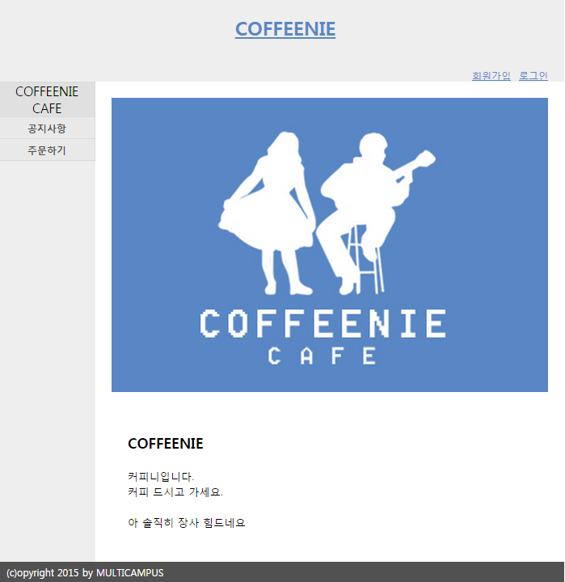
PROTOTYPING(/mycafe)
/board
/member
/order
/index

Slide 14
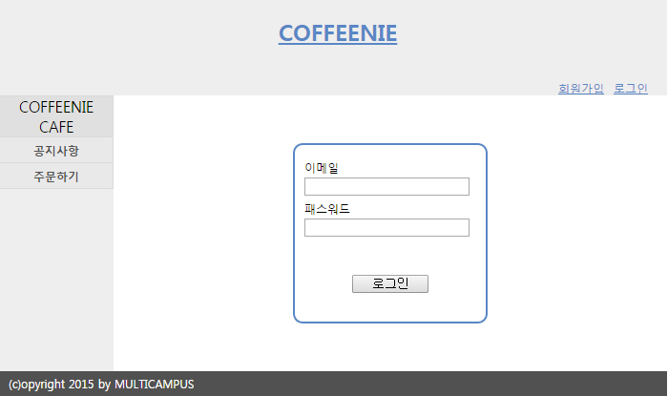
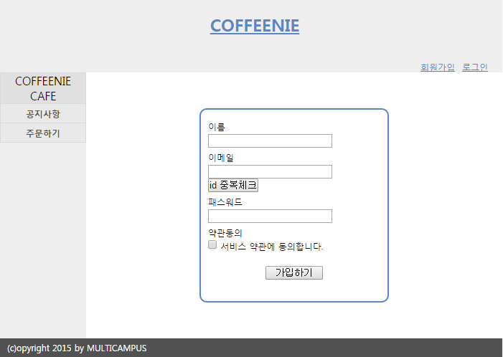
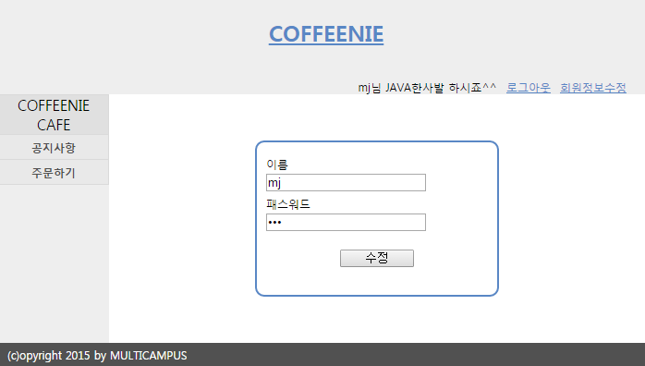
PROTOTYPING (/mycafe)
/member
/login
/join
/uinfo

Slide 15
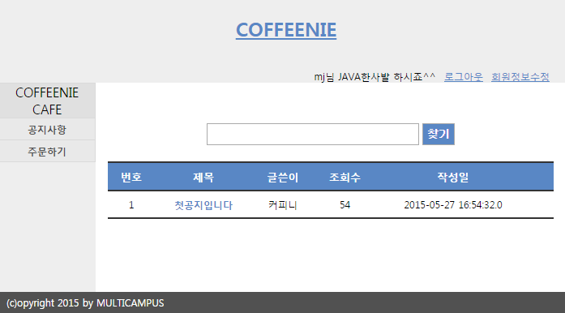
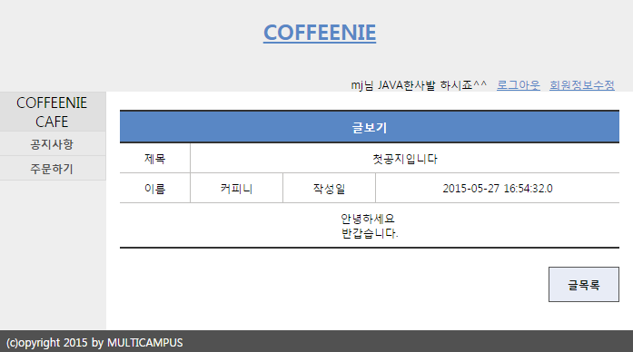
PROTOTYPING (/mycafe)
/board
/list
/view

Slide 16
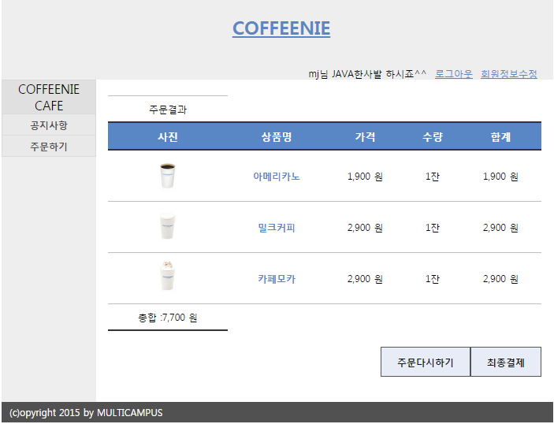
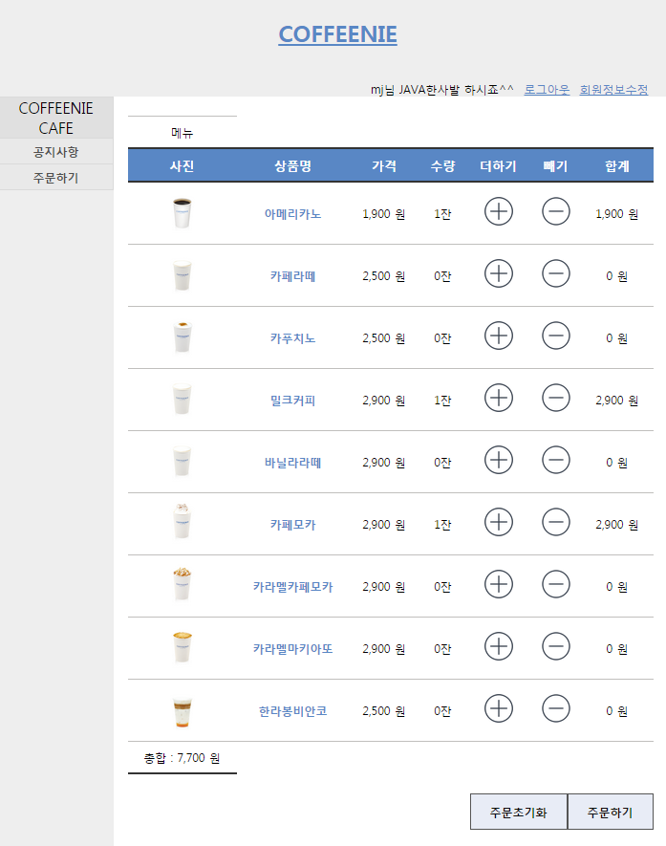
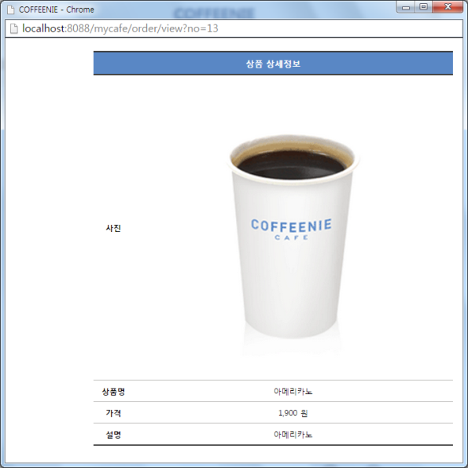
PROTOTYPING (/mycafe)
/order
/buy
/index
/view

Slide 17
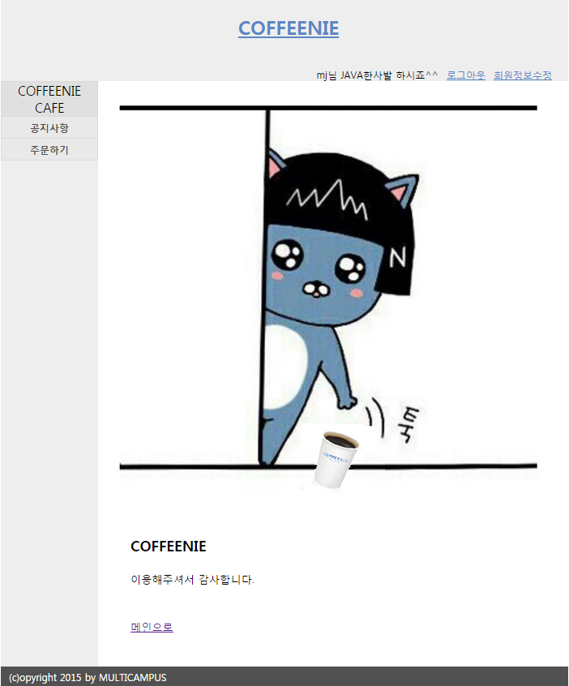
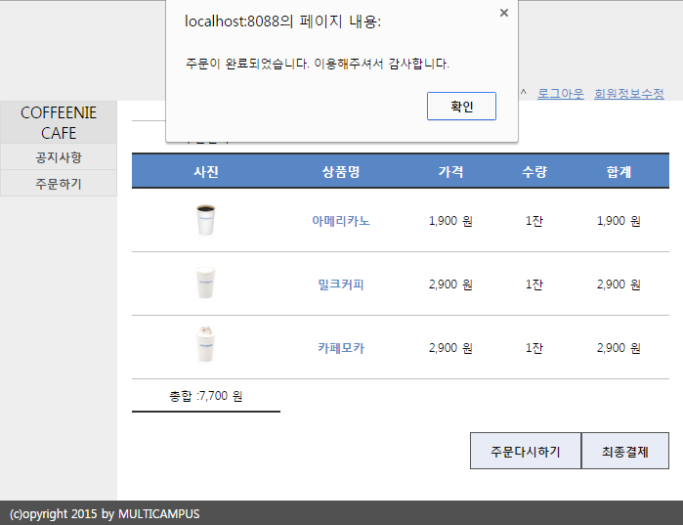
PROTOTYPING (/mycafe)
/order
/ultorder

Slide 18
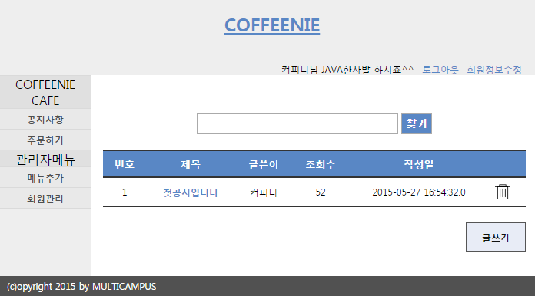
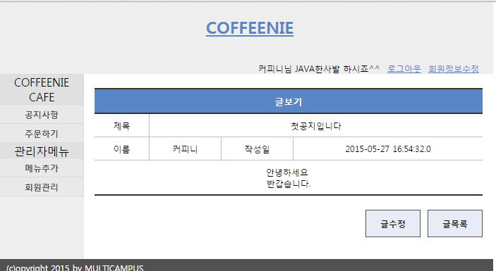
PROTOTYPING (/mycafe)
/board
/list
/view

Slide 19
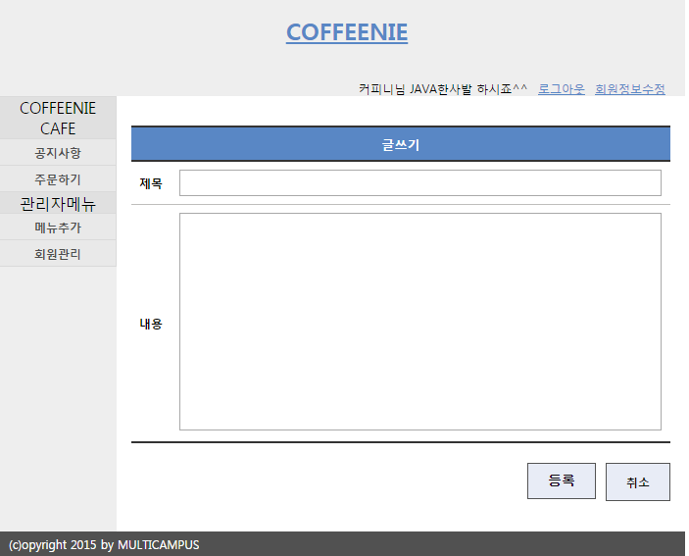
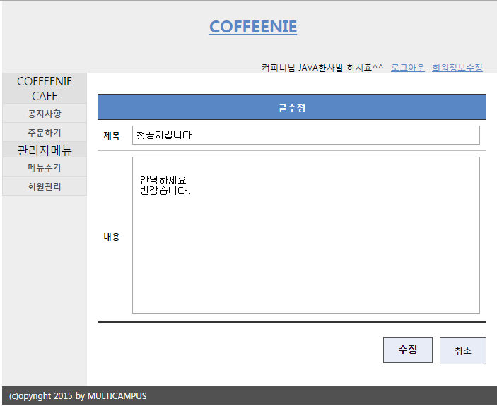
PROTOTYPING (/mycafe)
/board
/write
/modify

Slide 20
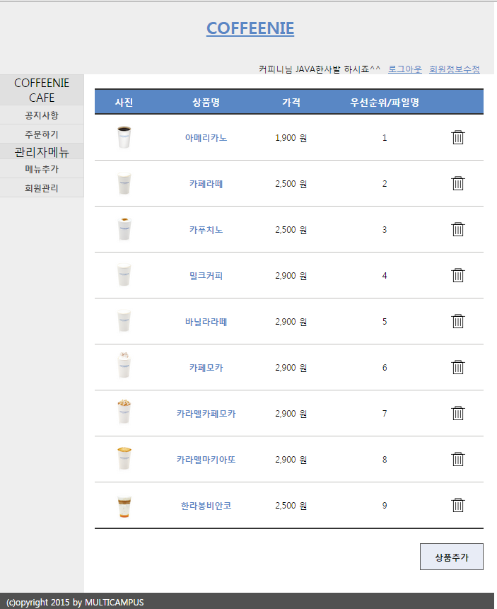
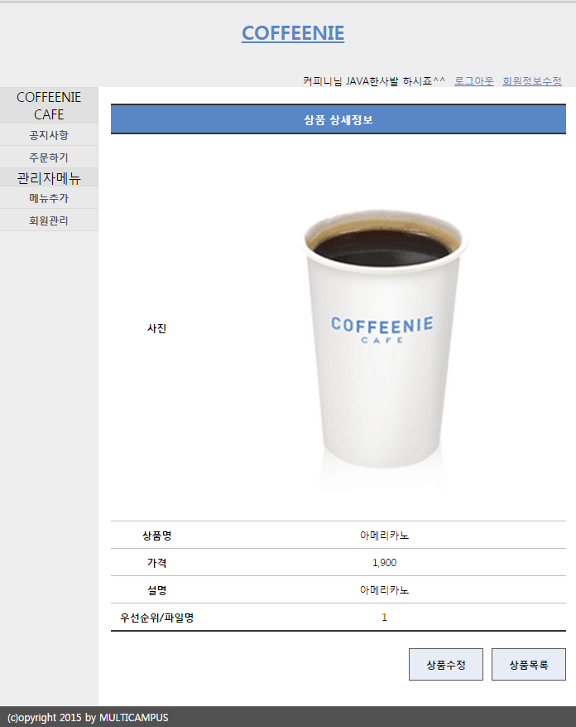
PROTOTYPING (/mycafe)
/menu
/index
/view

Slide 21
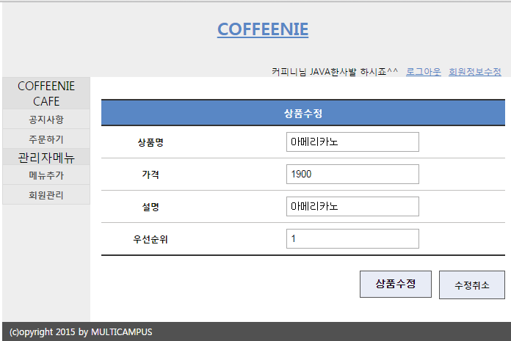
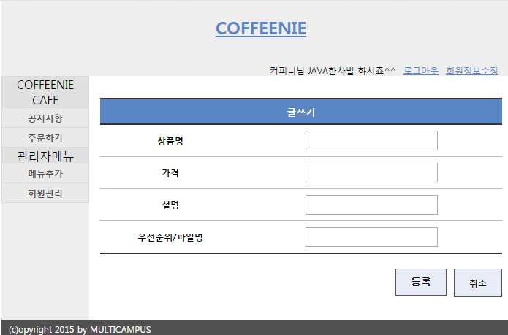
PROTOTYPING (/mycafe)
/menu
/update
/write

Slide 22
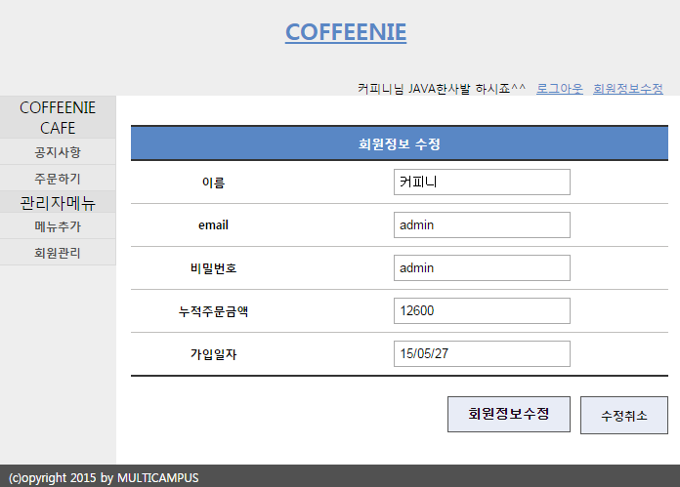
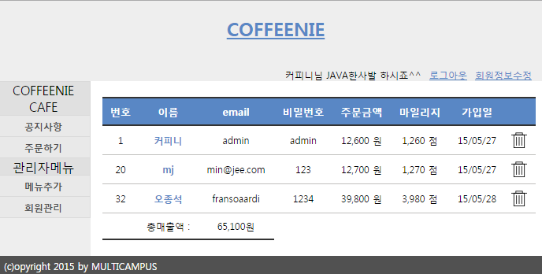
PROTOTYPING (/mycafe)
/admin
/index
/edit

Slide 23
회고
Good
DB와 자바, jsp등 배운 내용들을 활용하여 프로젝트를 진행하며 한 번 더 내용들을 정리하고 점검해 볼 수 있었습니다.
효율적인 DB 구성으로 프로젝트를 좀 더 원활히 진행할 수 있었습니다.
AJAX를 연습해볼 수 있었습니다.
Ibatis를 연습하며 그에 익숙해질 수 있었습니다.
모르는 내용을 강사님께 여쭤보고 팀원과 함께 해결하며 실력향상에 도움이 되었습니다.
팀원 개인의 실력에 맞게 업무를 적절히 분배하여 프로젝트를 좀 더 원활하게 진행할 수 있었습니다.
Bad
jQuery 활용이 미흡하였습니다.
Update
외부 api 활용이 부족하여 프로젝트의 완성도가 조금 떨어지는 점이 아쉬웠습니다.

Slide 24
회고(기능)
완료기능
회원관리, 로그인, 제품수량선택, 실시간 가격조회
미완료기능
제품검색 기능은 불필요하다고 판단하여 삭제
추가 기능
관리자 계정에서의 메뉴 추가 및 회원관리 기능
마일리지 지급 기능
제품정보 출력
로그인한 사용자만 주문 가능
관리자
향후 업데이트 기능 계획
주문내역 취소
주문 시 마일리지 사용가능
주문 내역 DB 저장
총 주문 금액에 따른 회원 등급 관리
중복 로그인 불가
모바일 어플리케이션 화
파일 업로드 기능 추가

Slide 25
사용기술
HTML
CSS
화면구현
jQuery
회원가입 빈칸 경고, 로그인 회원만 주문가능
EL/JSTL
Java코드를 HTML 소스코드로 전환
Ibatis
DB 연동
Java
Ajax
Email 중복 체크

Slide 26
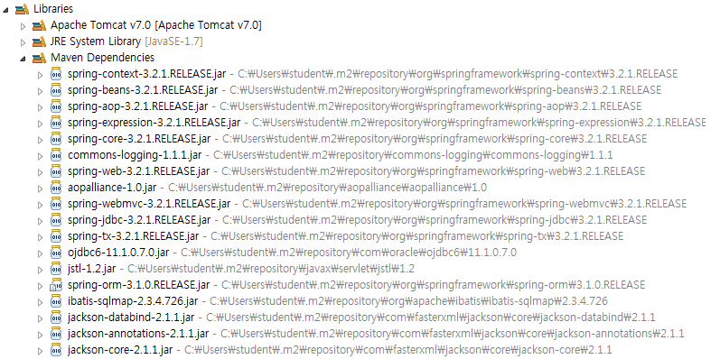
참고 라이브러리

